Slide 1






НАХОДКИ
Трансформация вторично использованных ресурсов в моду.
‹#›

Slide 2


АКТУАЛЬНОСТЬ ПРОЕКТА
Актуальность проекта можно охарактеризовать одним словом – “реабилитация”:
– реабилитация природы за счет вторичного использования ресурсов;
– реабилитация человека, получающего возможность дохода и инклюзии в жизнь общества;
– реабилитация предметного мира за счет уменьшения количества отходов при создании модных объектов.
Данный проект рассчитан на ресурсосбережение, а также вовлечение людей с ограниченными возможностями или душевными травмами в полноценную созидательную жизнь посредством создания уникальных объектов фэшн-дизайна для широкого круга потребителей из вторсырья.

Slide 3

ЦЕЛЕВАЯ АУДИТОРИЯ
Люди, обладающие развитым экологическим сознанием;
Клиенты с невысоким уровнем дохода;
Благотворительные фонды и социальные организации, которые содействуют распространению и реализации продукции;
Небезразличные люди, обладающие чувством эмпатии;
Модники.
‹#›

Slide 4

ПРОБЛЕМА
Затруднения в поисках авторских бюджетных аксессуаров и бижутерии для себя и близких;
Желание участия в борьбе с бытовыми отходами и загрязнением окружающей среды;
Желание помогать людям с ограниченными возможностями и различными душевными травмами.
‹#›

Slide 5

РЕШЕНИЕ
Клиент + материал студия + работа готовый новый материал.
Технологии вторичной переработки материалов.
Технологический задел: исследования и прототипы.
Выгода клиента заключается в том, что человек получает уникальную вещь с историей, которая несет с собой ряд положительных моментов (экологичное использование материалов за счет их вторичного использования, помощь людям с ограниченными возможностями).
‹#›

Slide 6
ЦЕННОСТЬ, ЦЕННОСТНОЕ ПРЕДЛОЖЕНИЕ
“Находки” – это реабилитация. Это студия, дающая людям, испытавшим душевные травмы, людям с ограниченными возможностями, инвалидам или людям, потерявшим работу, доход, получаемый ремесленным способом для достижения ментального здоровья в процессе работы.
“Находки” – это место для людей, небезразличных к чужим бедам и к проблеме загрязнения окружающей среды, место для людей, любящих авторские аксессуары.
“Находки” – это доступность авторской продукции за счет вторичного использования материалов (спортивные мячи, пластиковые и стеклянные бутылки, виниловые пластинки, старые вещи и тд)
“Находки” – это не только про продукт и потребителя, это также и платформа предоставления работы.
‹#›

Slide 7
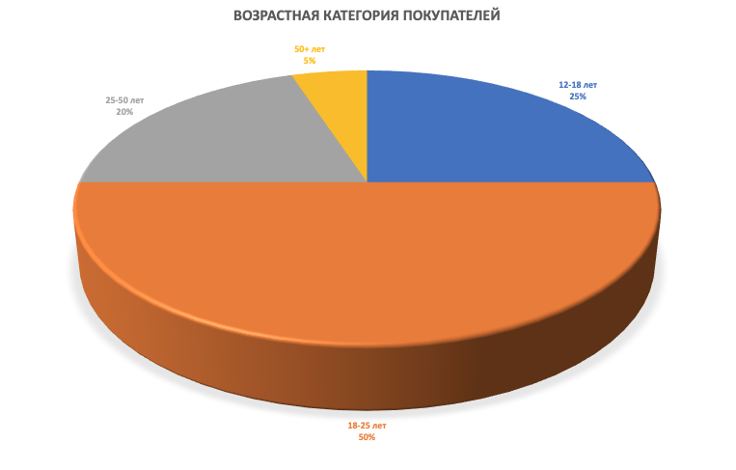
РЫНОК
‹#›

Slide 8
БИЗНЕС-МОДЕЛЬ*
БИЗНЕС-МОДЕЛЬ:
– заказы и предзаказы;
– интернет-магазин;
– партнерские продажи;
– шеринг;
– закупки со стороны фондов и продажи корпорациям.
‹#›

Slide 9
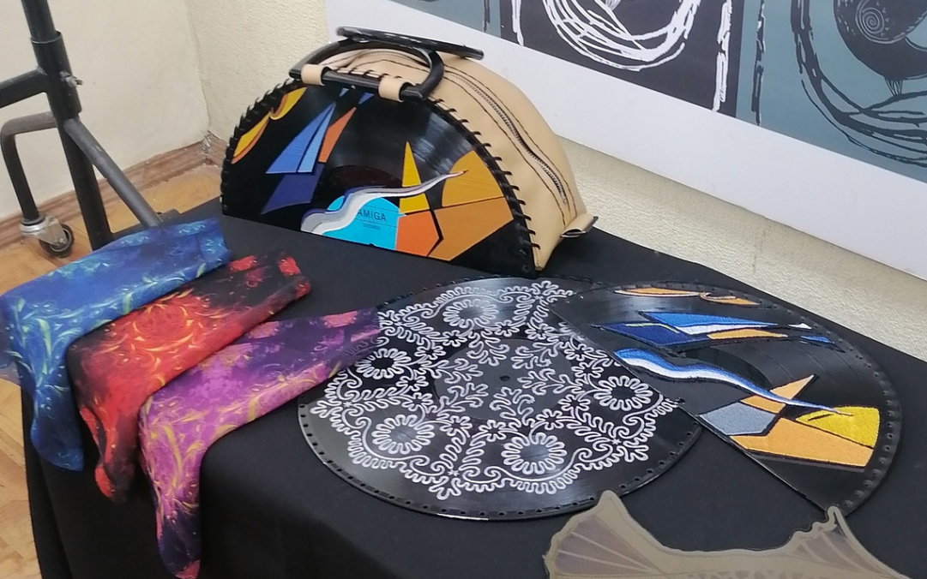
ТЕКУЩИЕ РЕЗУЛЬТАТЫ
– Изготовлены несколько примеров вторичной переработки материалов для создания модного аксессуара;
– Найден партнер в лице Центра макетов и прототипов МГИК.

Slide 10
КОМАНДА СТАРТАПА
РОЛЬ | ФАМИЛИЯ ИМЯ | ФОТО
ЛИДЕР (CEO) | Крюкова Анастасия
 | Амельченко Анжелика
 | Ефремова Ксения
 | Ковалева Ксения
‹#›

Slide 11

ПЛАНЫ РАЗВИТИЯ
Планы развития, основные укрупненные задачи
Поиск инвесторов и технологического партнера;
Разработка линии продукции, отработка технологических цепочек, организация интернет-магазина;
Расширение ассортиментного ряда, поиск партнеров.
план-график на ближайшие 2-4 недели
ЧТО ДЕЛАЕМ | СРОК | ОТВЕТСТВЕННЫЙ
‹#›

Slide 12

КОНТАКТЫ ЛИДЕРА
Крюкова Анастасия
asya.kott@mail.ru
+7 977 497-14-16
‹#›

